Slide 1
第9章 消隐
提出问题
物体的消隐或隐藏线面的消除：在给定视点和视线方向后，决定场景中哪些物体的表面是可见的，哪些是被遮挡不可见的。物体的消隐或隐藏线面的消除。

Slide 2
图象空间消隐算法以屏幕象素为采样单位，确定投影于每一象素的可见景物表面区域，并将其颜色作为该象素的显示颜色。
景物空间消隐算法直接在景物空间（观察坐标系）中确定视点不可见的表面区域，并将它们表达成同原表面一致的数据结构。

Slide 3
图象空间消隐算法：有深度缓冲器算法、A缓冲器算法、区间扫描线算法等。
景物空间消隐算法：BSP算法、多边形区域排序算法。
介于二者之间：深度排序算法、区域细分算法、光线投射算法等。
两个基本原则：排序、连贯性
选择z轴的负向为观察方向

Slide 4
9.1 深度缓存器算法（Z-buffer算法）
Z-buffer算法的原理：
例如：
R
y
P
2
P
1
(x,y)
屏幕
0
x
z
图 深度缓存器算法的原理(P
近,可见)
1

Slide 5
算法中建立两块缓冲区：
Z缓存：保存屏幕坐标系上各象素点所对应的深度值
帧缓存：保存各点的颜色。

Slide 6
Z-buffer算法的步骤如下：
1．初始化：把Z缓存中各(x,y)单元置为z的最小值，而帧缓存各(x,y)单元置为背景色。
2．再把物体表面相应的多边形扫描转换成帧缓存中的信息时，对于多边形内的每一采样点(x,y)进行处理：
(1)计算采样点(x,y)的深度z(x,y)；
(2)如z(x,y)大于Z缓存中在(x,y)处的值，则把z(x,y)存入Z缓存中的(x,y)处，再把多边形在z(x,y)处的颜色值存入帧缓存的(x,y)地址中。

Slide 7
如果（2）条件成立，说明多边形（x,y）处的点比缓存器中（x,y）处现在具有颜色的点更靠近观察者，故重新记录新的深度和颜色。该法可以从屏幕上看到消隐全过程。

Slide 8
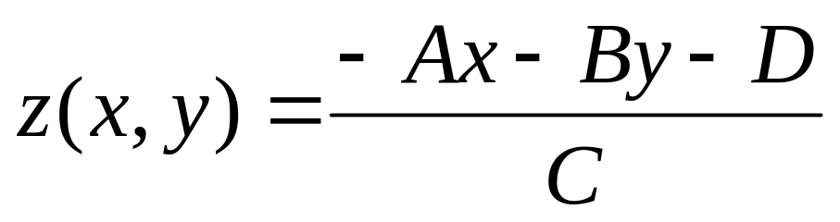
问题：计算采样点(x,y)的深度z(x,y)。
假定多边形的平面方程为：Ax+By+Cz+D=0。

Slide 9
利用连贯性加速深度的计算：
y
多边形
y
y-1
扫描线
0
x
x+1
x
图 利用扫描线的连贯性加速深度的计算

Slide 10
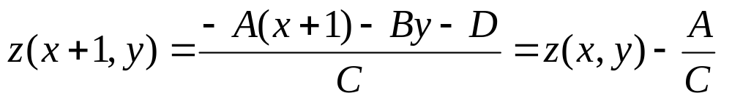
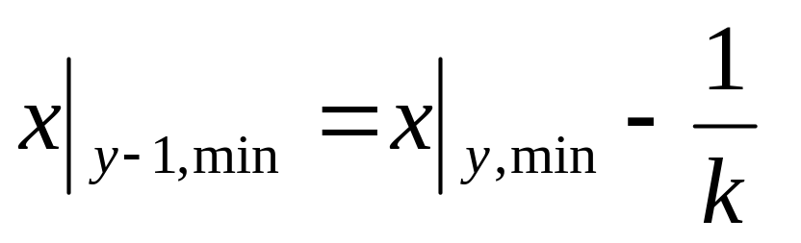
1 同一条扫描线上所有后继点的深度值：
2 当处理下一条扫描线y=y-1时，该扫描线上与多边形相交的最左边（x最小）交点的x值可以利用上一条扫描线上的最左边的x值计算：

Slide 11
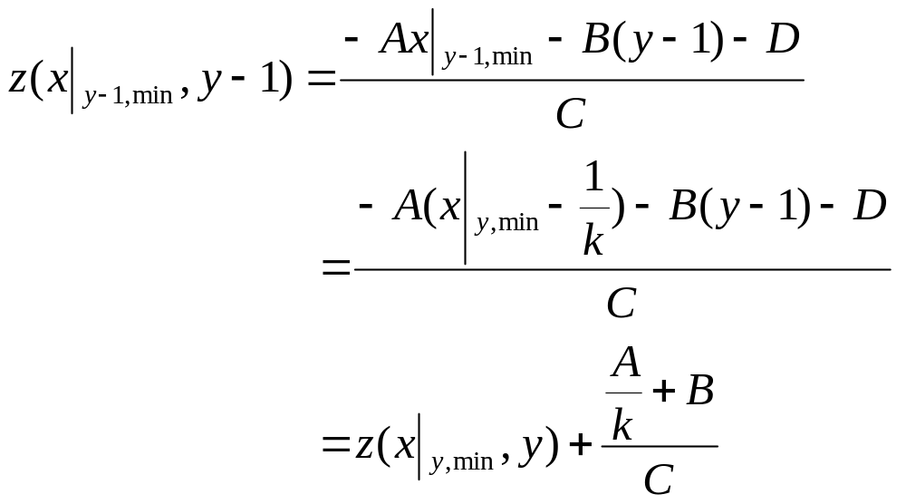
扫描线深度缓存器算法（扫描线Z-buffer算法）
特点分析：A缓冲器算法

Slide 12
9.2 区间扫描线算法
算法原理：避免对被遮挡区域的采样是进一步提高扫描线算法计算效率的关键
y
A
1
B
1
扫描线1
C
1
B
2
A
B
扫描线2
扫描线3
A
2
B
3
B
4
A
3
C
C
2
C
4
C
3
0
x
图 区间扫描线算法原理

Slide 13
算法：
三张表：边表、多边形表、有效边表。
算法的关键：分割子区间，确定子区间上的唯一可见面。
特殊情形：贯穿情形、循环遮挡情形。
1
2
3
4
5
1
2
3
4
5
1
2
3
4
5
z
x
z
x
z
x
(a)
(b)
(c)
图 扫描线子区间

Slide 14
三张表内容
边表包含内容：进行消隐的场景中所有线段的端点坐标、线段斜率的倒数、指向多边形表中对应多边形的指针。
多边形表包含的内容：各多边形的平面方程系数、各多边形的颜色值、指向边表的指针。
有效边表内容：各扫描线上子区间的分割点坐标（含贯穿边界形成的分割点，按x升序排列）、每个分割点处为各多边形设立标志位、同时含指向多边形表中各对应多边形的指针。

Slide 15
排列后的边将扫描线分割成一个个子区间这些子区间分为三类：
（1）子区间为空（图a中的1、5）
（2）子区间只包含一个多边形（a中的2、4，b中的2、4，c中的4）
（3）子区间中包含多个多边形（a中的3，b中的3，c中的2、3）

Slide 16
贯穿情形：
为了使算法能处理互相贯穿的多边形，扫描线上的分割点不仅应包含各多边形的边与扫描线的交点，而且应包含这些贯穿边界与扫描线的交点
1
2
3
4
5
1
2
3
4
5
1
2
3
4
5
z
x
z
x
z
x
(a)
(b)
(c)
图 扫描线子区间

Slide 17
如果自区间不互相贯穿，如a中的3，则计算这些多边形在子区间任一端点处的深度，深度（z的值）大的平面为可见面。
如多边形相交于子区间但不贯穿，如b中的3，则只计算另一端点的深度，深度大者为可见面。对互相贯穿情形如c所示，则增加一分割点，形成了子区间（c中的2、3）
对循环遮挡情形，如下图，则沿虚的贯穿边界进行划分以消除遮挡。

Slide 18
循环遮挡：
将多边形进行划分以消除循环遮挡
(a)贯穿
(b)循环遮挡
图 多边形贯穿和循环遮挡的情形

Slide 19
例如：
y
A
1
B
1
扫描线1
C
1
B
2
A
B
扫描线2
扫描线3
A
2
B
3
B
4
A
3
C
C
C
4
2
C
3
0
x
图 区间扫描线算法原理

Slide 20
9.3 深度排序算法（画家算法）
算法原理：若场景中任何多边形在深度上均不贯穿或循环遮挡，则各多边形的优先级顺序可完全确定。
深度排序算法：
1.将多边形按深度进行排序：距视点近的优先级高，距视点远的优先级低。
2.由优先级低的多边形开始逐个对多边形进行扫描转换。
其中的关键是将多边形按深度进行排序。

Slide 21
假定沿着z轴的负方向观察，则z值大的据观察着近，记作z_{min}(A),z_{max}(A),它们分别为多边形A上各点z坐标的最小值与最大值，则按多边形深度排序算法如下：
（1）对场景中的所有多边形按照z_{min}（多边形）由小到大的顺序存放入一个先进先出队列中，记为M，同时初始化一空的先进先出队列N（N中存放以确定优先级的多边形，优先级低的先进，扫描转换时也先处理）

Slide 22
（2）若M中的多边形个数为1，则将M中的多边形直接加入到N中，算法结束，否则按照先进先出的原则从M中取出第一个多边形A进行处理（A是M中z_{min}值最小的多边形），同时将A从M中删除，
（3）从当前M中任意选择一多边形B，对A与B进行判别。

Slide 23
<1>若对M中任意的B均有z_{min}(B)>z_{max}(A),如图，则说明A是M中所有多边形中深度最深的，它与其它多边形在深度方向上无任何重叠，不会遮挡别的多边形。将A按照先进先出原则加入N中，转（2）；否则继续。
<2>说明存在某一多边形B，A与B 有深度重叠，则需要以此进行如下判别：

Slide 24
A 判别多边形A和B在平面xoy上投影的的外接矩形有无重叠，若无重叠，如图A所示，则A,B在队列中的顺序无关紧要，将按先进先出原则加入N中，转（2）；否则继续。
B 判别平面A是否完全位于B上A与B的重叠平面之后，若是，如图B所示，将A按先进先出原则加入N中，转（2）；否则继续。
C 判别B上平面A与B的重叠平面是否完全位于A之前，若是，如图C所示，将A按先进先出原则加入N中，转（2）；否则继续。

Slide 25
x
A
A
B
B
y
z
x
图A:
A
和
B
在
xoy
平面上投影的包围盒无重叠
图
B:A位于B上A与B的重叠面之后

Slide 26
A
A
B
C
B
z
x
z
x
图 C:
B上A与B的重叠面完全位于A之前
图
D:A、B、C之间的遮挡关系

Slide 27
C 判别多边形A和B在xoy平面上的投影有无重叠，若无重叠，则A，B在队列中的顺序无关紧要，将A按先进先出原则加入N中，转（2）；否则在A与B投影的重叠区域中任取一点，计算出A，B在该点的z值，若A的z值小，说明A距视点远，优先级低，将A按先进先出原则加入N中，转（2）；若A的z值大，则交换A和B的关系，即将B看做是当前处理对象，转（3）进行M中其它多边形的判别。

Slide 28
这是因为如图D所示，首先交换A和B的关系，然后继续判别发现B遮挡了C的一部分，还需交换B和C的关系，故最后优先级由低到高的顺序为C,B和A。
排完序后得到队列N，犹豫N是按照优先级由低到高顺序排列的多边形先进先出队列，因此只需从N中逐个取出多边形进行扫描转换即可。

Slide 29
9.4 区域细分算法
该算法本质上是一种图像空间消隐算法不过它也使用了一些景物空间操作来完成多边形的深度排序。
算法原理

Slide 30
一种简单的细分方式是将区域分割为四块大小相等的矩形 ，再循环细分的每一阶段，可将多边形的投影与考察区域之间的关系分为四类：如下图：

Slide 31
考察区域
考察区域
考察区域
考察区域
(a)围绕多边形
(b)相交多边形
(c)被包含多边形
(d)分离多边形
图
多边形的投影与考察区域之间的关系

Slide 32
可见性测试
被包含多边形
被包含多边形
相交多边形
相交多边形
围绕多边形
围绕多边形
z
x
z
x
(a)
(b)
图
满足测试条件3的两个例子
自适应细分

Slide 33
9.5 光线投射算法
算法原理：
投影线
y
投影平面
x
z
图 光线投射算法

Slide 34
算法步骤可简单描述如下：
1. 通过视点和投影平面（显示屏幕）上的所有象素点作一入射线，形成投影线。
2. 将任一投影线与场景中的所有多边形求交。
3. 若有交点，则将所有交点按z值的大小进行排序，取出最近交点所属多边形的颜色；若没有交点，则取出背景的颜色。
4. 将该射线穿过的象素点置为取出的颜色。

Slide 35
9.6 BSP树算法
算法原理
实例说明
Q
back
投影线
P
front
B
front
front
back
P
Q
Q
D
back
front
front
C
back
back
A
D
B
C
A
(a) 空间剖分
(b) 形成的BSP树
图 BSP算法原理

Slide 36
9.7 多边形区域排序算法
算法思想：
将多边形按深度值由小到大排序，用前面的可见多边形去切割位于其后的多边形，使得最终每一个多边形要么是完全可见的，要么是完全不可见的。

